Slide 1
Семинар-совещание
Информационно-методический центр в системе дополнительного
педагогического образования
(повышения квалификации)» муниципального образования
Абинский район
Для заместителей директоров по УВР

Slide 2
Программа семинара-совещания для заместителей директоров по УВР
Тема: «Повышение уровня методической компетентности педагогических работников – повышение качества образования в школе»
Встреча участников семинара 9:30-10:00
Вступительное слово директора Парфеновой О.В. 10:00-10:05
Доклад по теме семинара заместителя директора по УВР Канцидал Т.Н. (МБОУ СОШ № 6) 10:05-10:20
Доклад по теме семинара заместителя по УВР МКОУ ООШ № 21 Петренко Н.Б. 10:20-10:40
Посещение открытых уроков 10:45
Обсуждение уроков, анализ проведенного семинара 11:35 -12:20

Slide 3
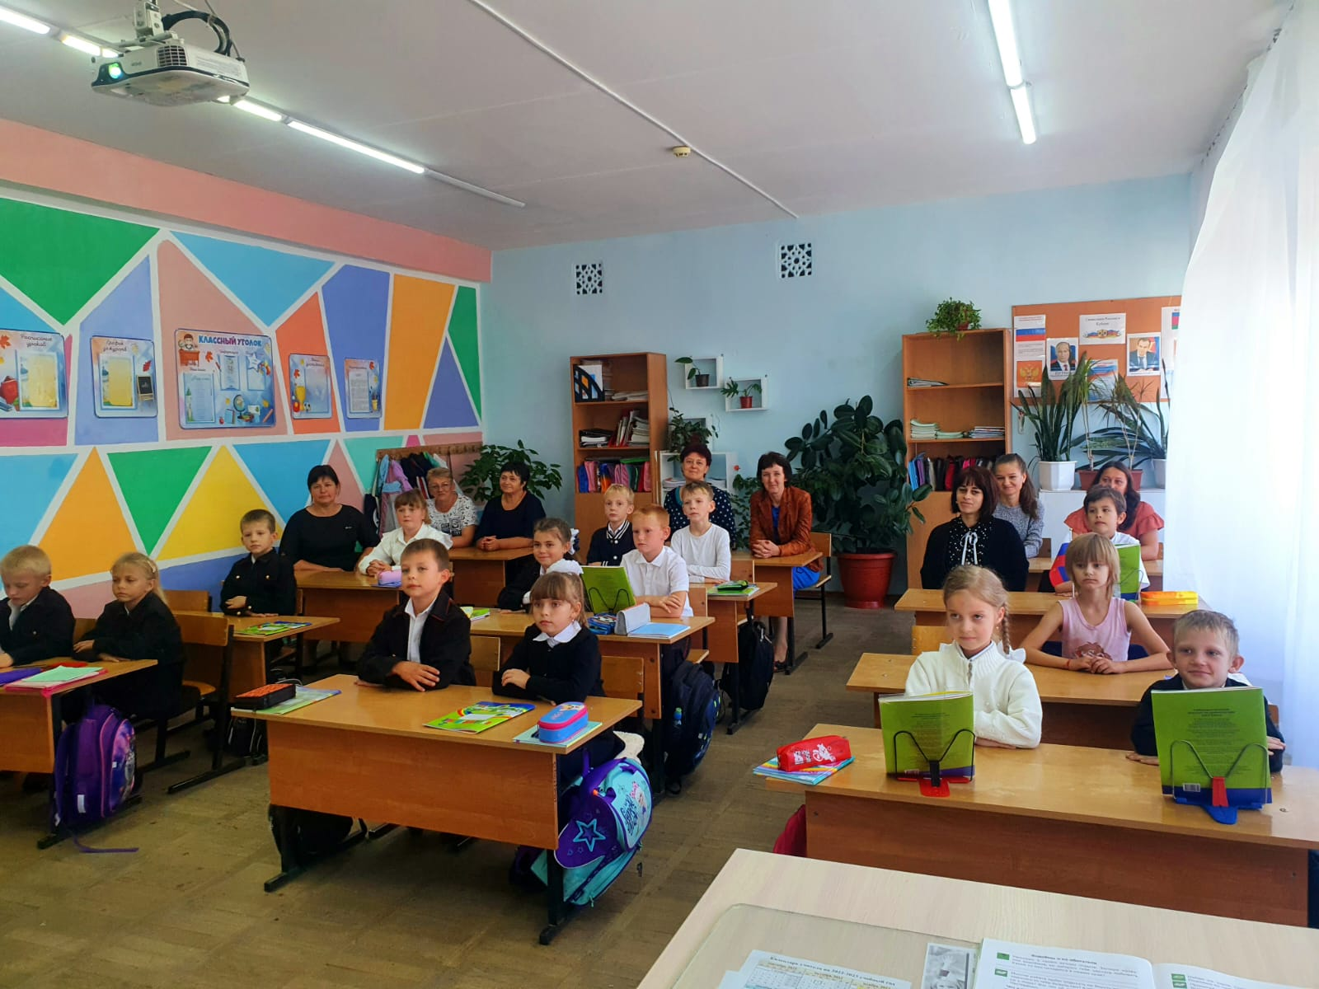
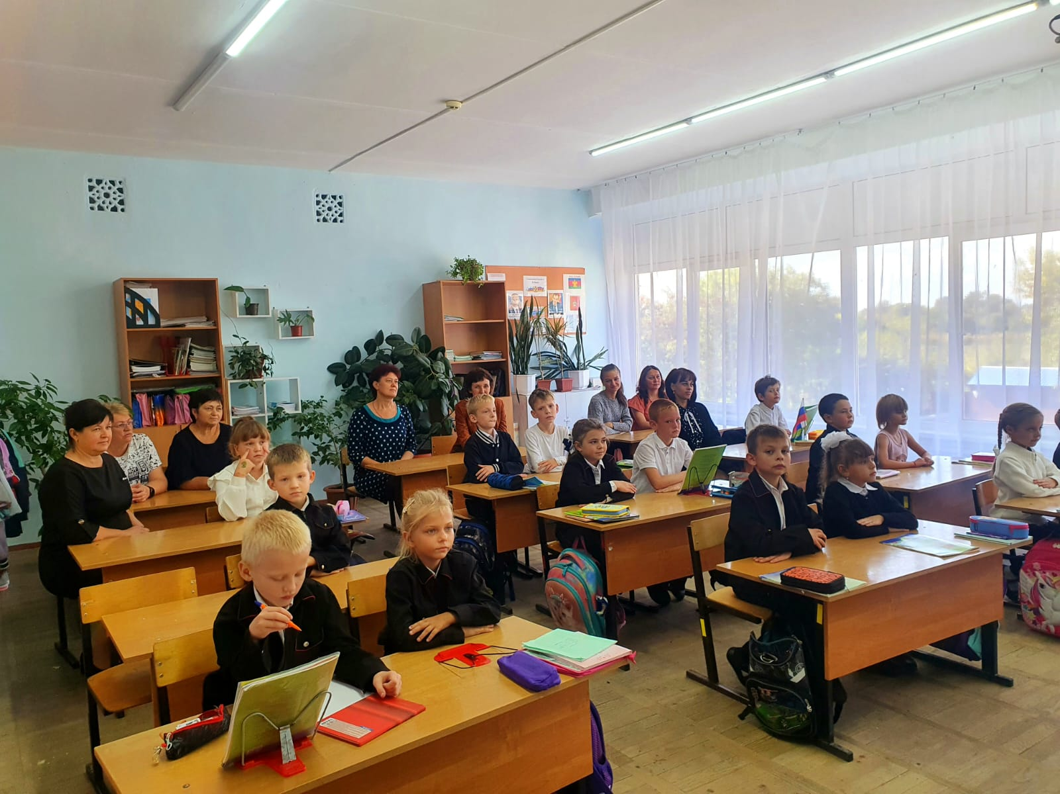
Посещение открытых уроков педагогических работников МБОУ СОШ № 6.

Slide 4
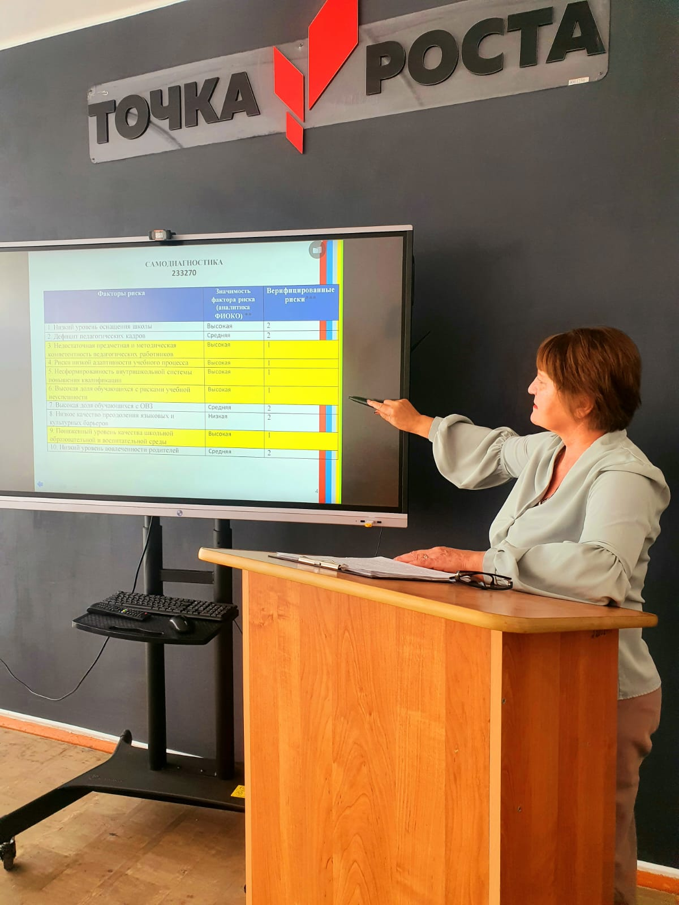
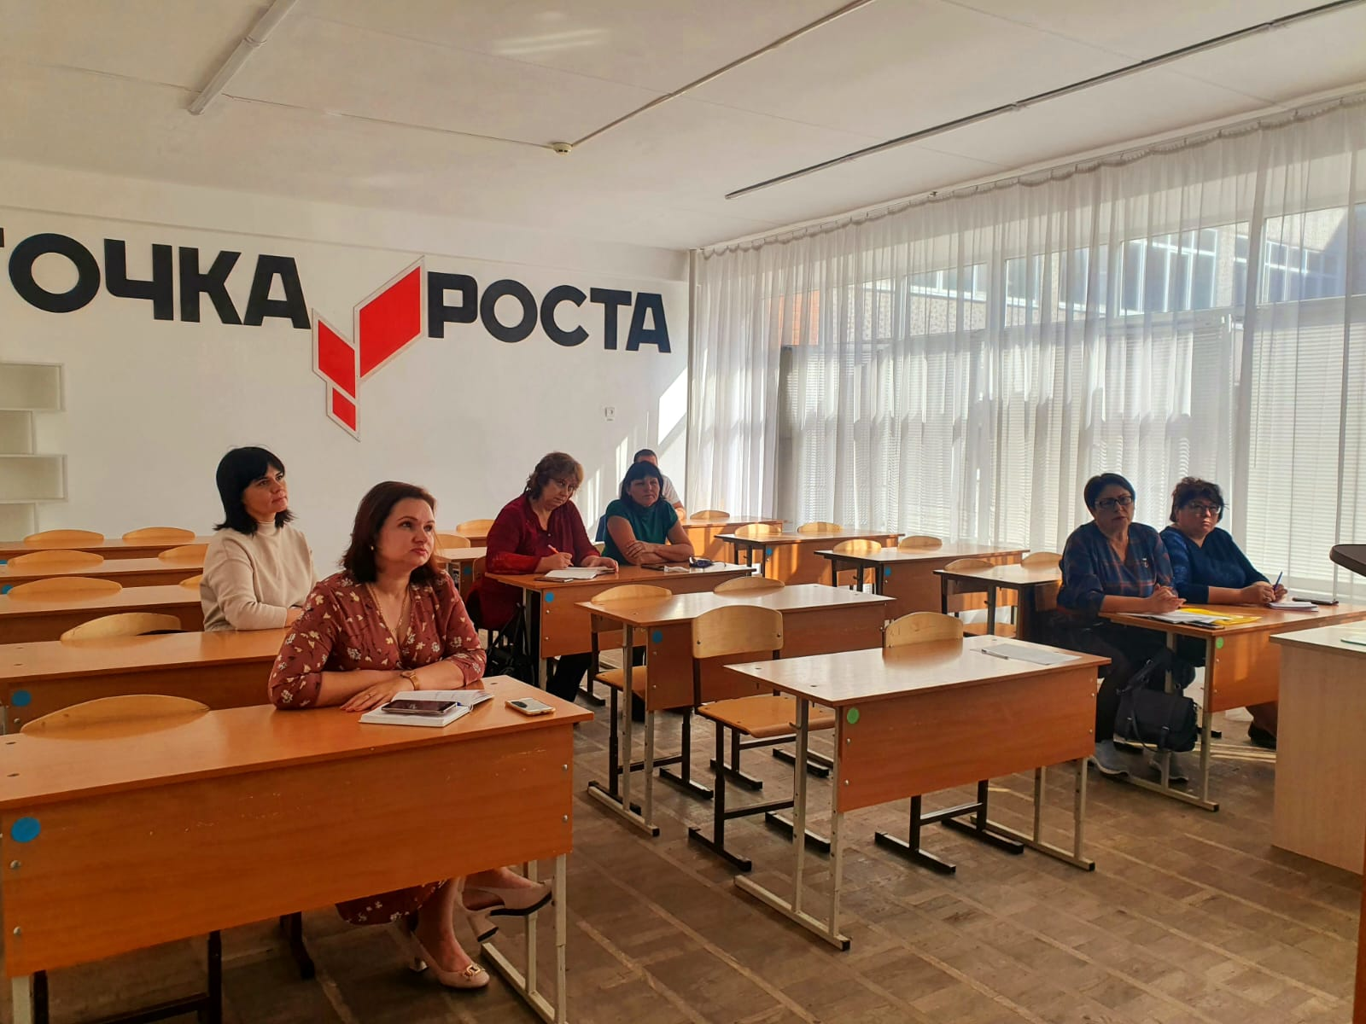
Выступления с докладами по теме совещания

Slide 5
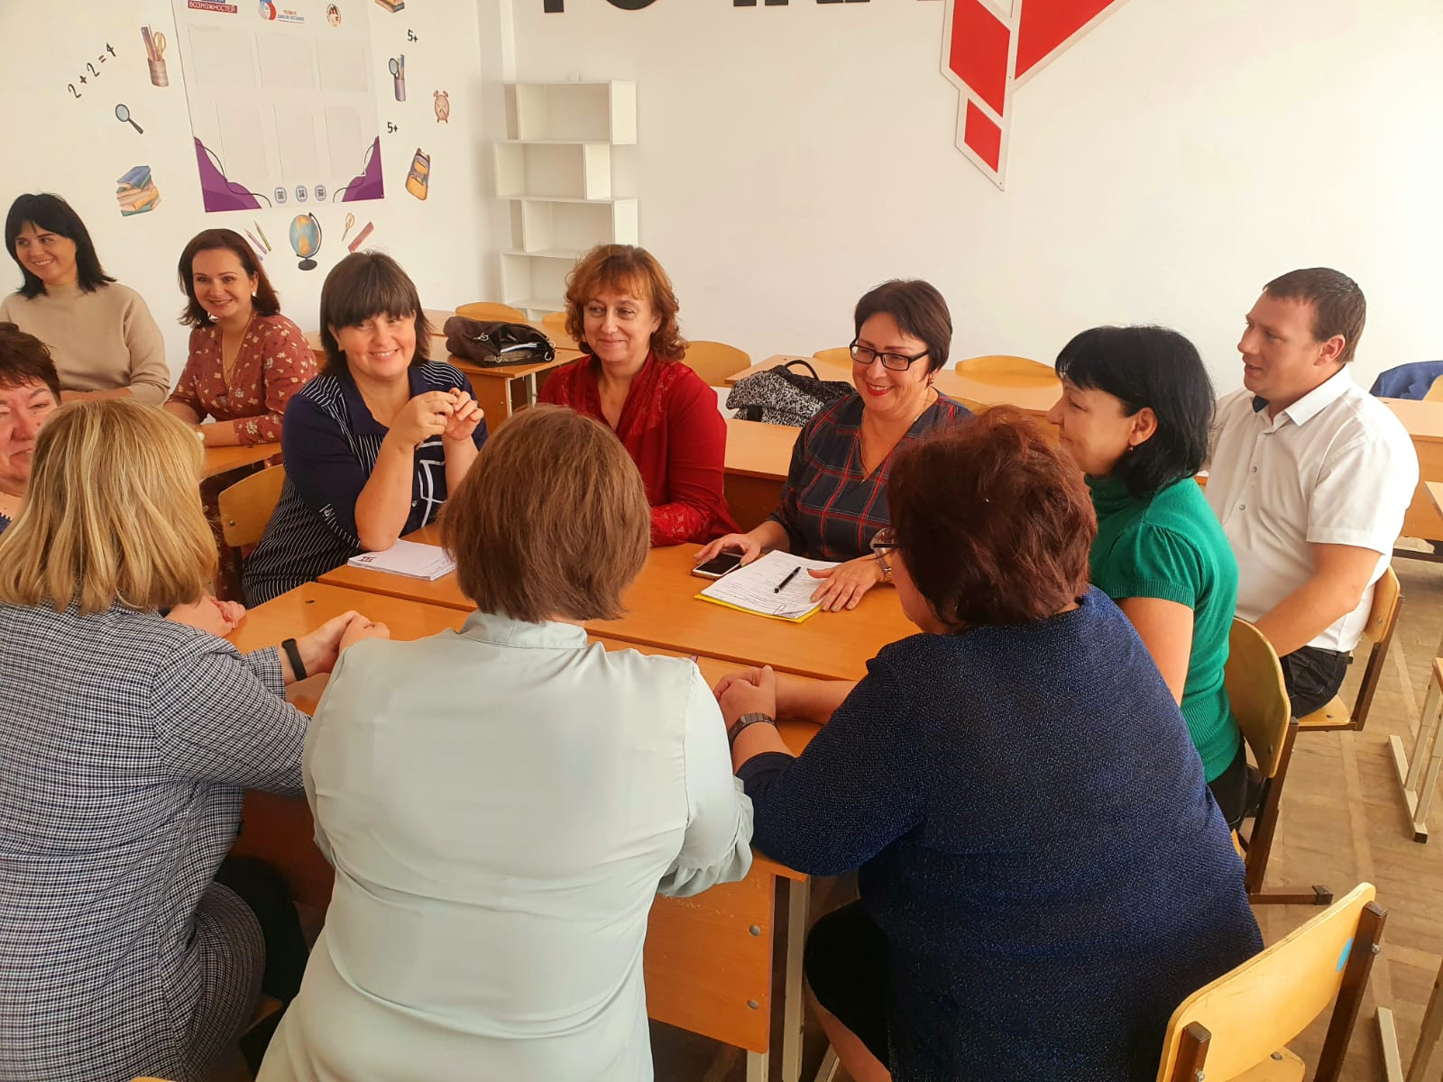
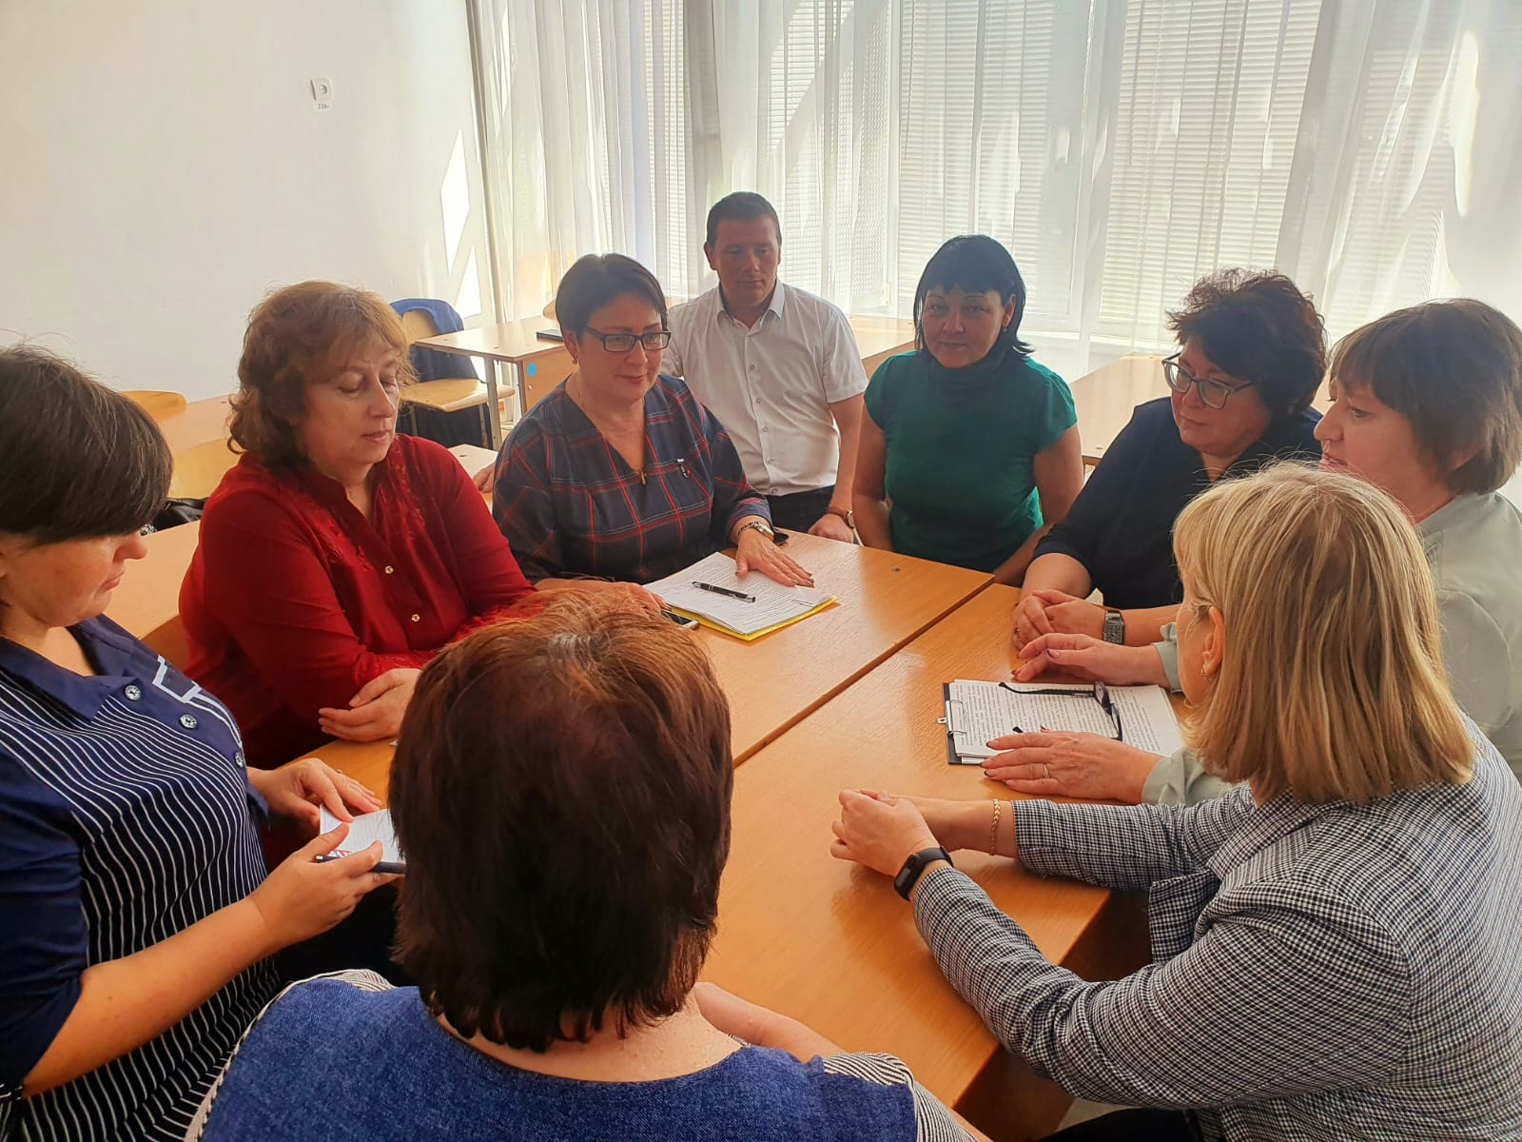
Обсуждение уроков, анализ проведенного семинара.

Slide 6
Спасибо за внимание!

